Slide 1
CM AES Master 1
Isabelle.lespinet-moret@univ-paris.fr
Les migrations européennes
1945-1973

Slide 2
CONCEPTS
Etranger : une personne de nationalité étrangère
Immigré : (catégorie officielle depuis 1995) personne née en dehors de la France, de nationalité française ou étrangère. En 2005, la France compte 5 millions d’immigrés
Réfugié : personne persécutée du fait de son ethnie, de sa religion, de sa nationalité (…) en cas de retour dans son pays. catégorie officielle depuis la Convention de Genève, 1951

Slide 3
I- Les migrations en Europe de plus en plus internationales après la Seconde Guerre mondiale
1- Les flux migratoires s’amplifient, l’Europe devient un continent d’immigration
  Les migrations forcées
  Les réfugiés, les expatriés
  Migrations intra-européennes
  Migrations extra-européennes
  Les liens entre métropole et colonies ou ex-colonies se maintiennent
2- La migration de travail s’impose
3- Des hommes et …des femmes migrent

Slide 4
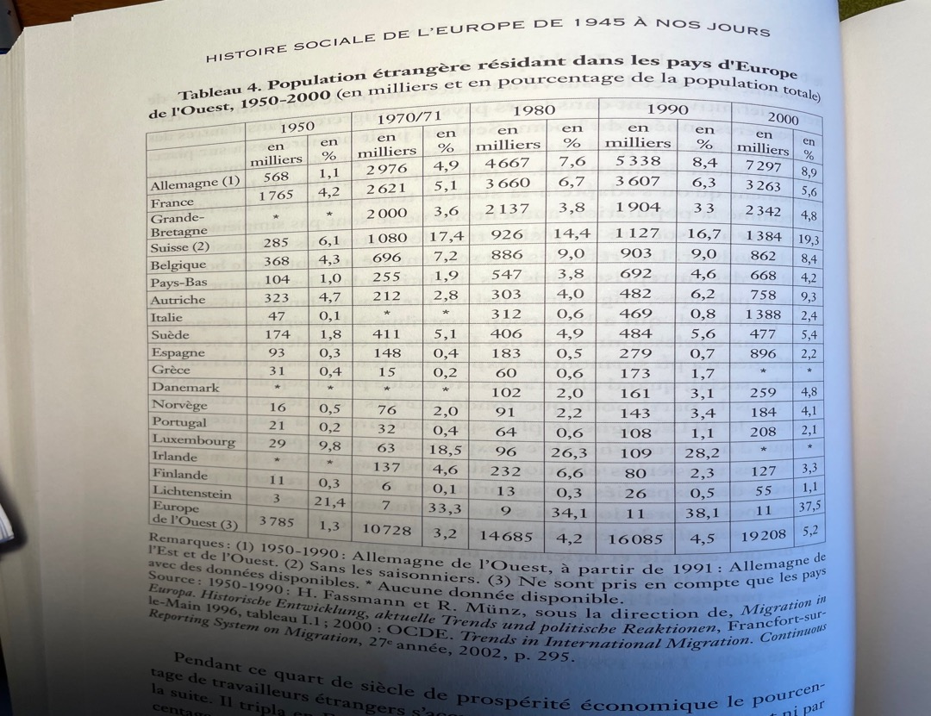
Etrangers et immigrés en Europe.
Source : H. Kaelble Histoire sociale de l’Europe, de 1945 à nos jours, Belin, 2013

Slide 5
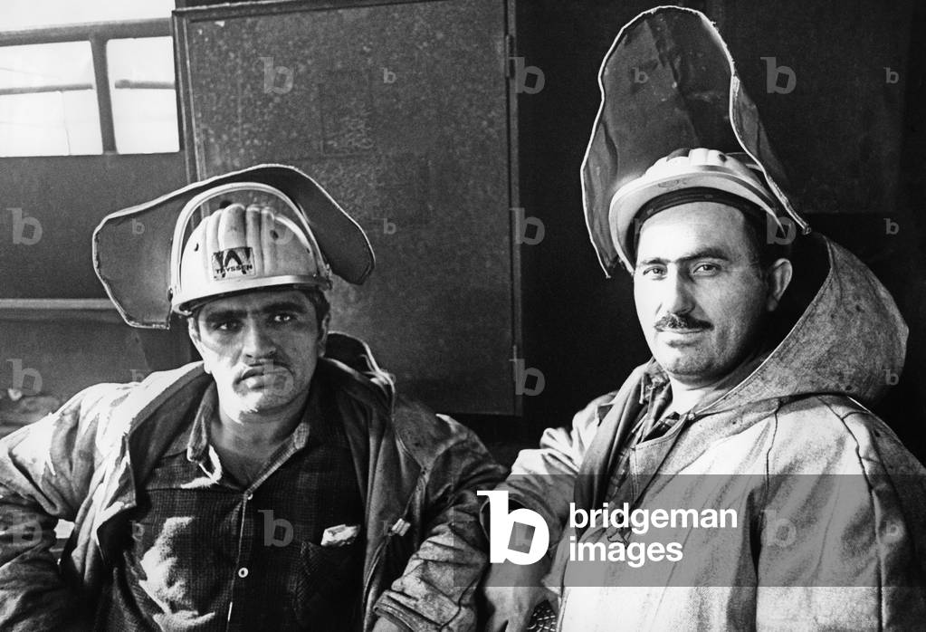
Travailleurs migrants dans une usine métallurgique de Bruckhausen, 1973. (Duisbourg), Allemagne (photo b/w)

Slide 6
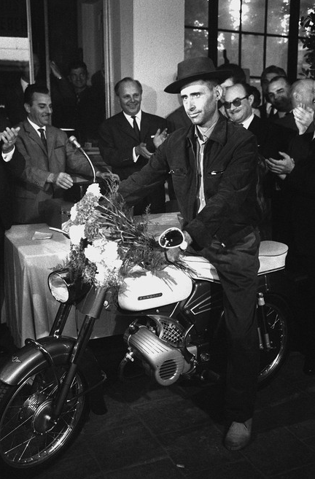
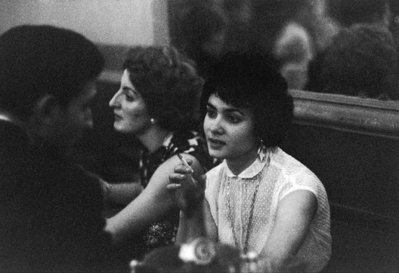
La mobylette offerte au millionième immigré en Allemagne de l’ouest, 10 septembre 1964
Une femme immigrée espagnole à Paris en 1962, domestique. Photo JP. Charbonnier. Source: Musée national de l’immigration
Source MCHI

Slide 7
II- L’immigration, une politique prioritaire en France?
1- «Introduire de bons éléments d’immigration », C. de Gaulle, 1944
2- Régler la question de la nationalité
  Ordonnances du 19 octobre 1945, droit du sol et droit du sang
  Ordonnance du 2 novembre 1945 « l’étranger vient exercer une activité professionnelle », 3 catégories d’étrangers
  Les ordonnances de la Sécurité sociale : universalité
  Les discriminations en droit et le contrôle par l’ONI
  3- Les flux migratoires
    Médiocrité des flux sous contrôle
    Hors ONI : les Algériens
    Le 2e flux : 1956-74, les forts besoins en main-d’œuvre
    Un phénomène européen

Slide 8
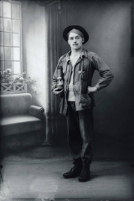
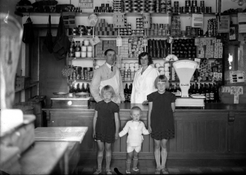
Mineur polonais et couple d’épiciers polonais dans le Nord de la France dans les années 1950, photographie du Fond Kasimir Zgorecki
(Source MNHCI)

Slide 9
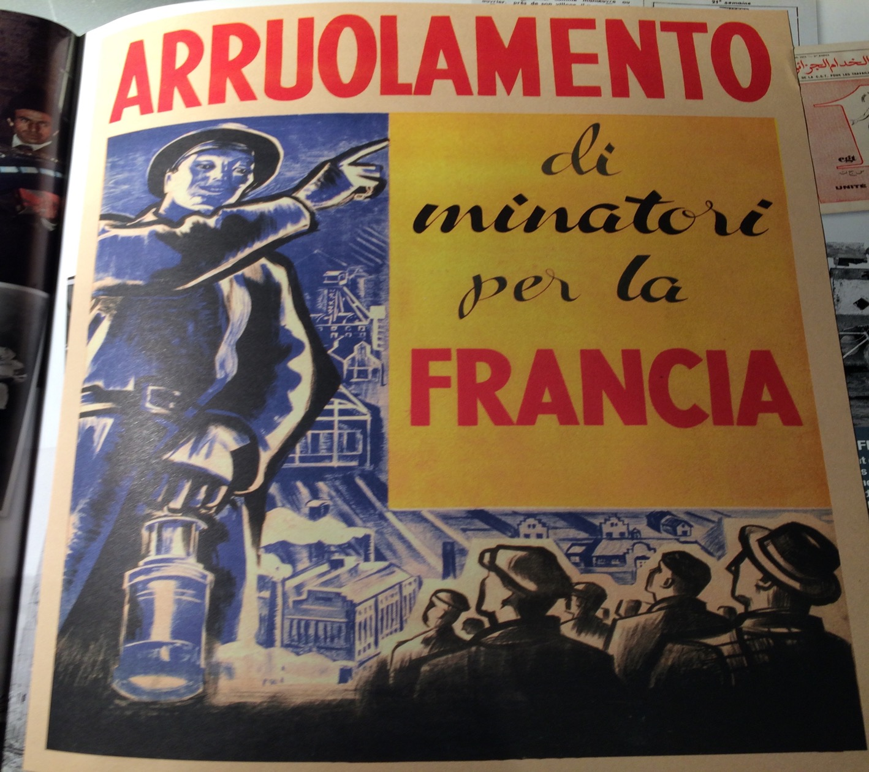
Notes:
« Engagez-vous! Des mineurs pour la France! » L’appel aux voisins pour la reconstruction des années 1945-1950’. Affiche de 1949.

Slide 10
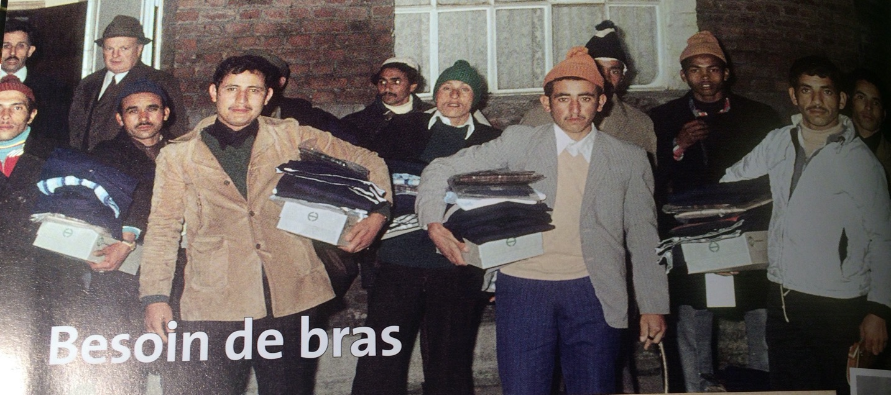
Ouvriers marocains arrivant dans le bassin houiller de Lens, 1963

Slide 11
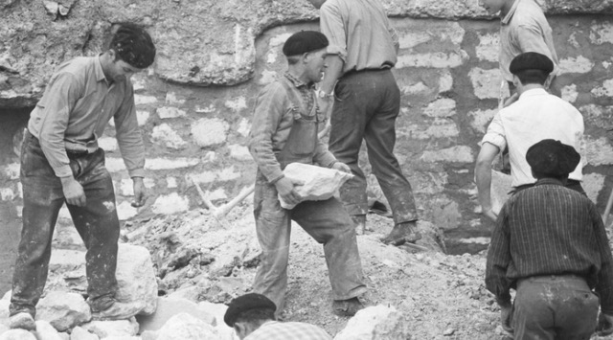
Travailleurs immigrés portugais, sur un chantier du bâtiment en France, en 1963
Source: Musée national de l’histoire et des cultures de l’immigration

Slide 12
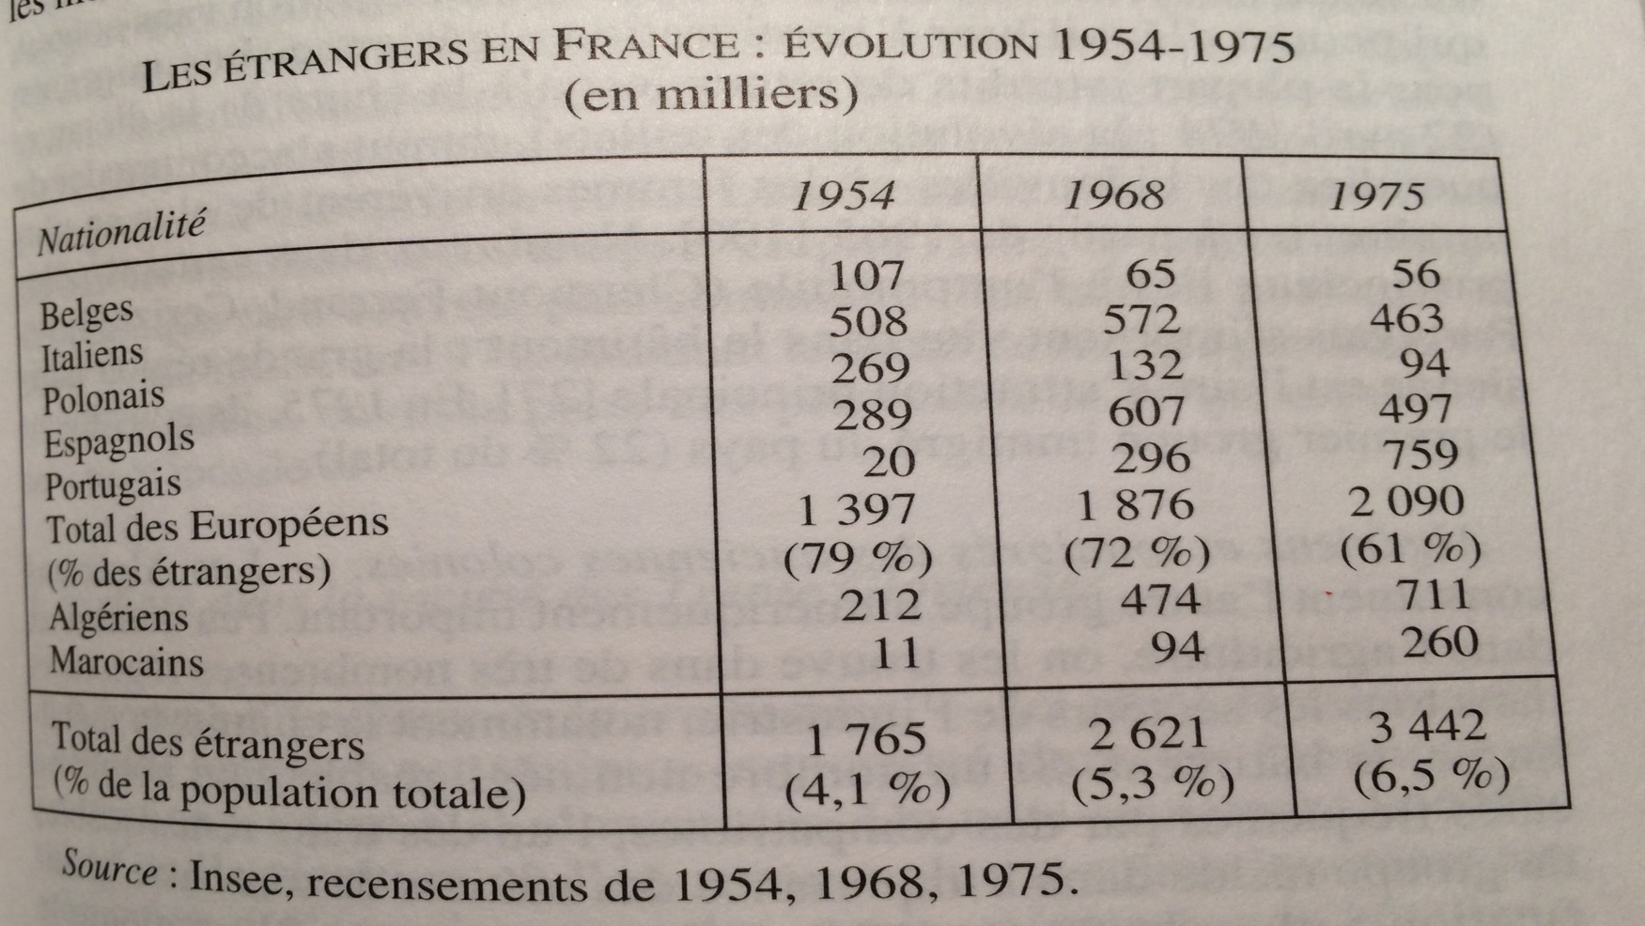
S

Slide 13
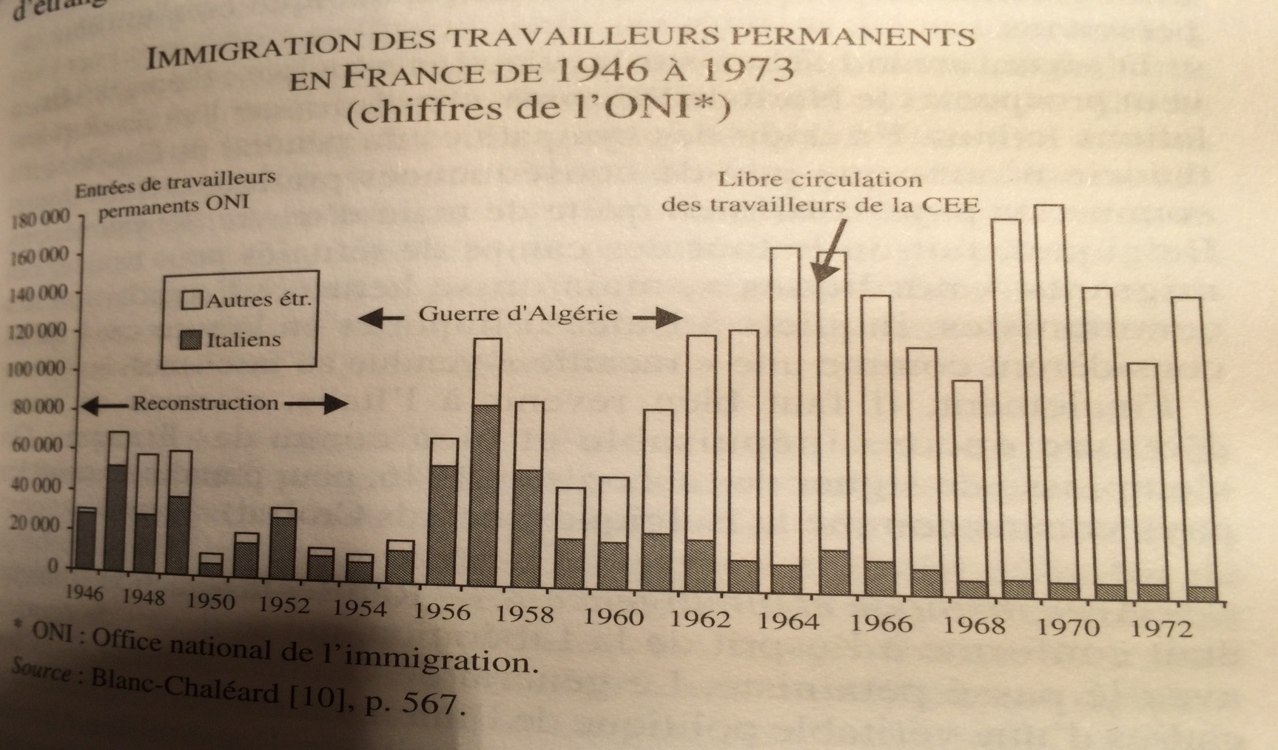

Slide 14
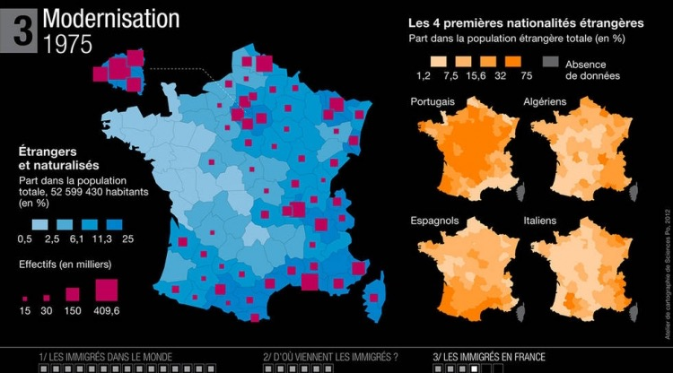

Slide 15
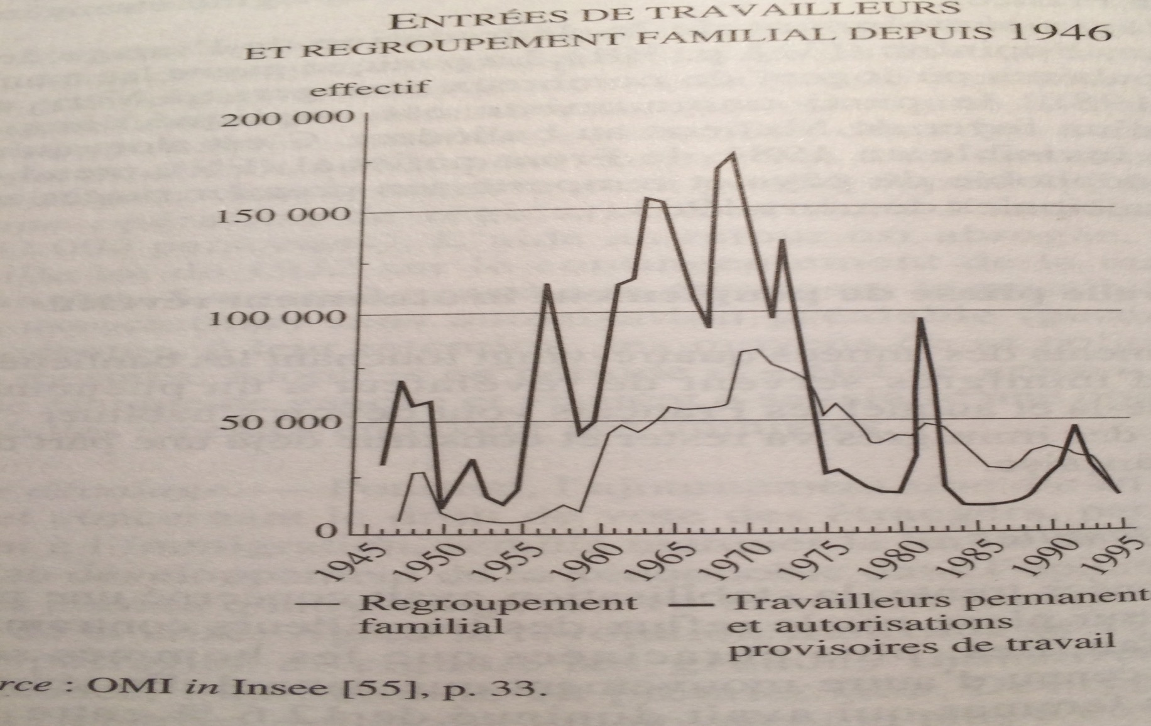

Slide 16
III- Conditions de travail, de vie des immigré.e.s en Europe et relations sociales
1- Les plus mauvaises conditions de travail de logement à l’arrivée
2- Intégration difficile et xénophobie

Slide 17
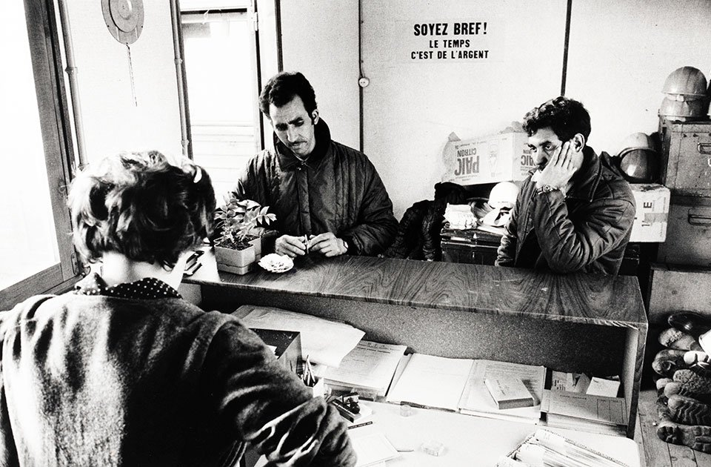
Une agence de travail temporaire à Fos sur Mer, 19 mars 1973, photographie Jacques Winderberger, musée national de l’histoire et des cultures de l’immigration

Slide 18
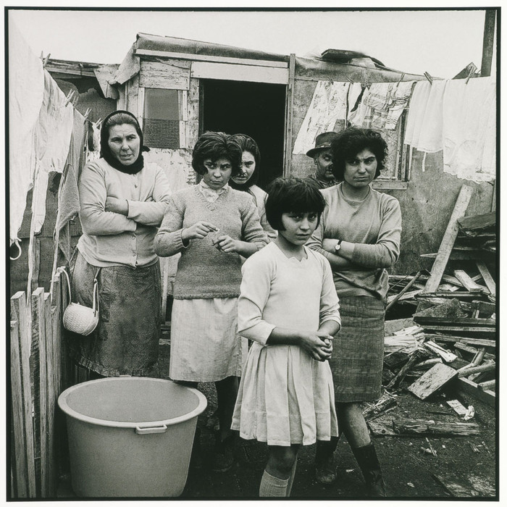
Femmes et enfants portugais, bidonville de Champigny sur Marne, 1963. source Musée histoire immigration

Slide 19
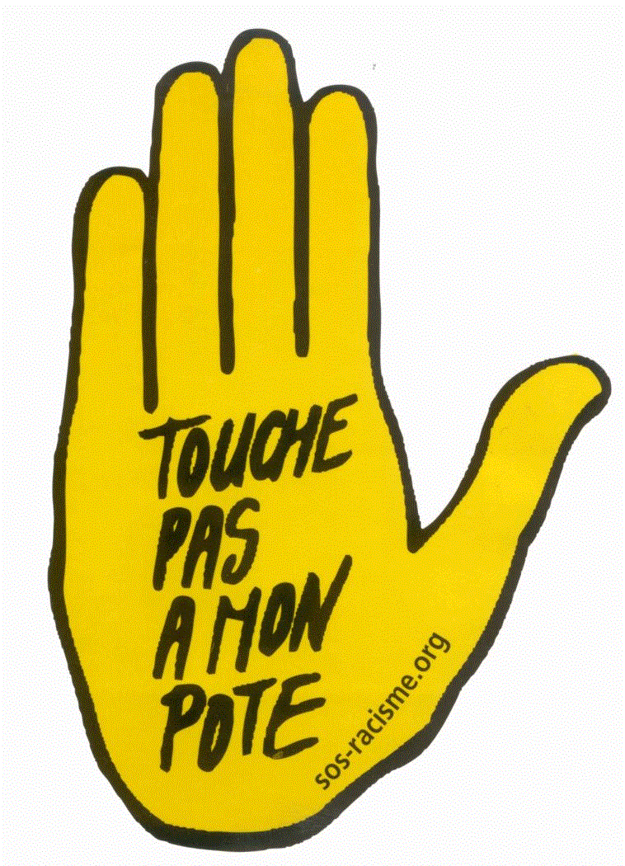
L’association « Touche pas à mon pote »
L’association « Touche pas à mon pote » est créée en 1984,son but est de lutter contre le racisme, l’antisémitisme et toutes les formes de discrimination, dans un contexte de montée de l’extrême droite et des crimes racistes qui lui sont imputés. Cette création liée au Parti socialiste est en lien avec la Marche pour l’égalité et contre le racisme de 1983.

